Slide 1
Paměť a nostalgie v audiovizuálních průmyslech
FAVh033
17. 3. 2021
Mgr. Šárka Gmiterková, Ph. D.

Slide 2
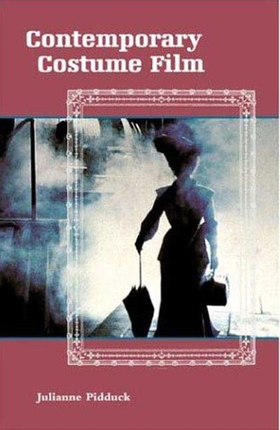

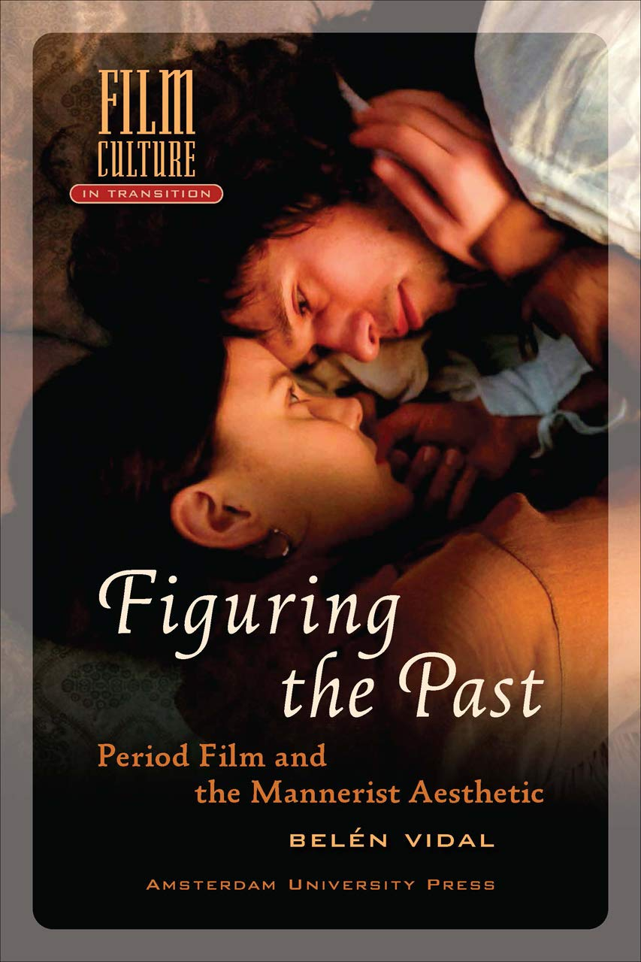

Slide 3
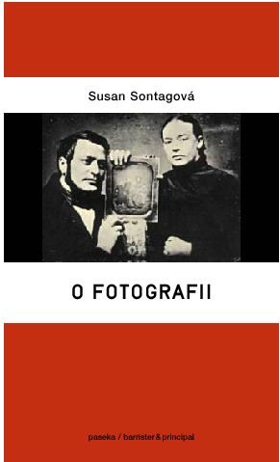
Kulturní paměť
Paměť ve formě úložiště / archivu (prostorová metafora půdy)
Paměť funkční, selektivní, „obydlená“ (kánon)
Po staletí písmo jako metafora paměti (trvalé, nesmazatelné) => zkraje 20. století fotografický a filmový obraz jako věrný otisk reality (Walter Benjamin, André Bazin, Susan Sontagová)
S nástupem digitální éry paměť jako tvárná plastická hmota

Slide 4

Kostýmní drama / Kostýmní film
Termín vědomě podrývající historickou autenticitu
Kostým v tomto případě asociuje „převlek“
  „kostým jako semioticky zhuštěná a komplexní sociální forma“ (Renée Baert)
Drama – vzrušující, parabolický a excesivní příběh, vytvořený kondenzací všední reality
Kostýmní drama jako živoucí, intenzivní fragmenty každodennosti, zasazené v dobách minulých >> každodennost a mikroměřítko namísto epické šíře a historických milníků

Slide 5
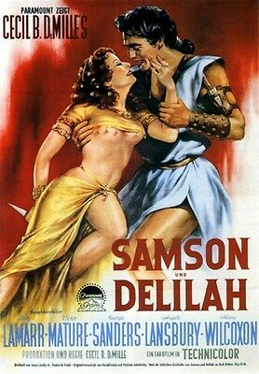
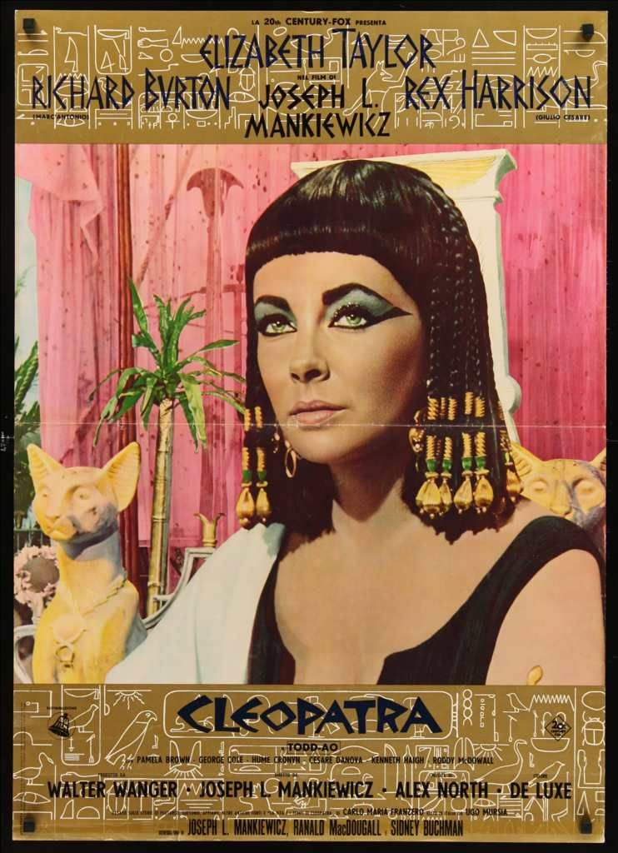
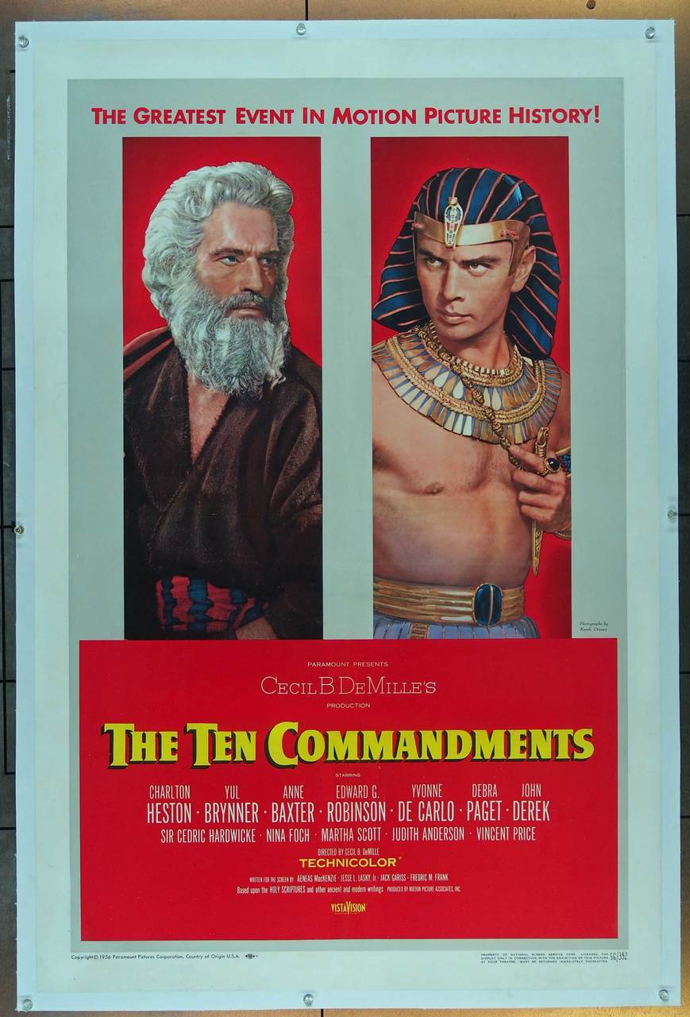
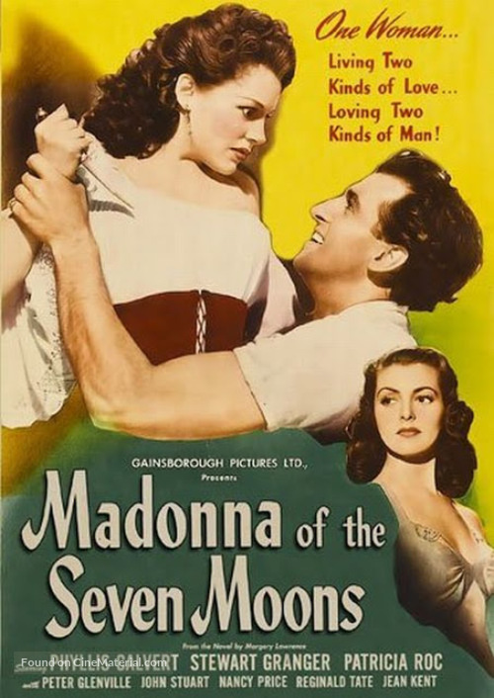
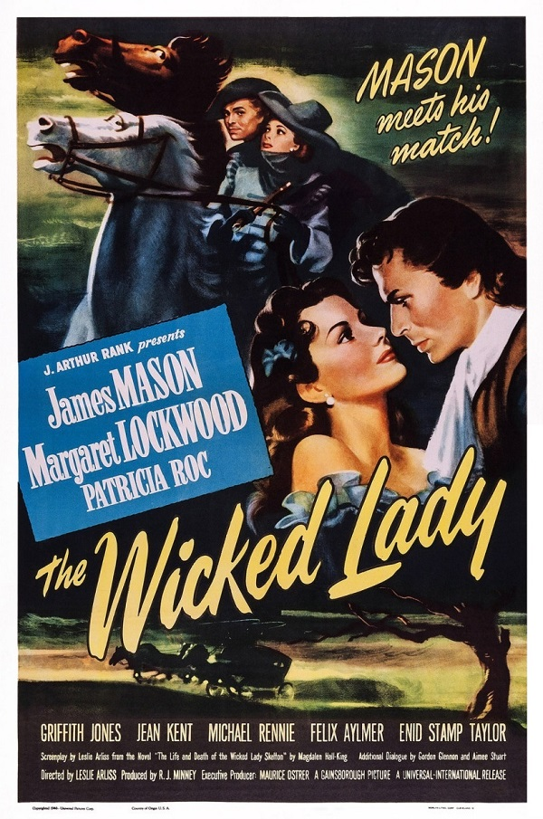
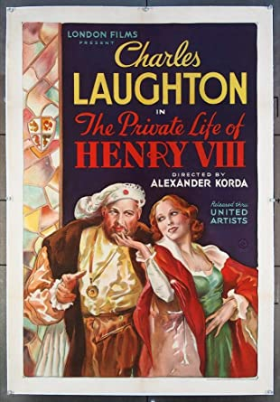

Slide 6
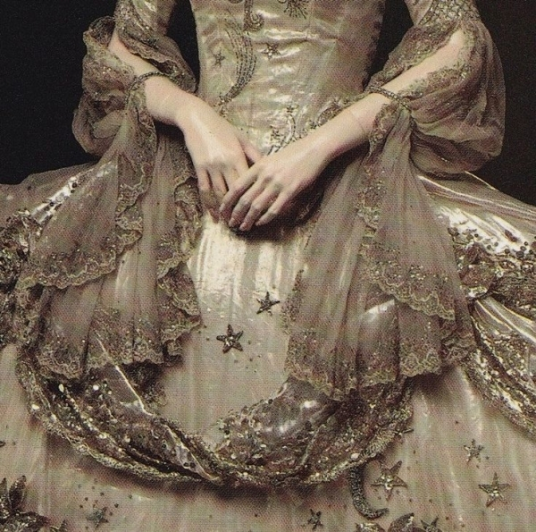
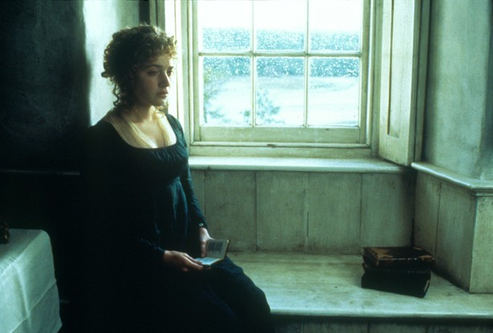
Mezi minulostí a současností
V 60. a 70. letech útlum kostýmních dramat, nový impuls zkraje 80. let
Romantické zápletky a „budoárová“ historie
Statické filmy – postavy s omezenou mobilitou (prostorovou, třídní i sociální)
Ženská perspektiva a queer čtení
Imaginární zóny
Dialog mezi přítomností a minulostí

Slide 7
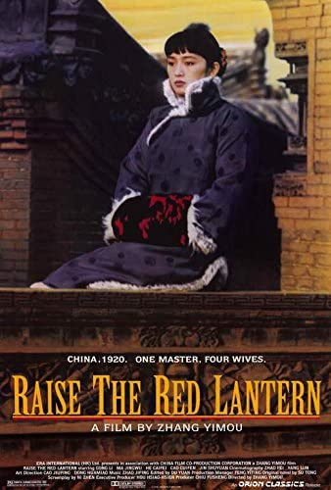
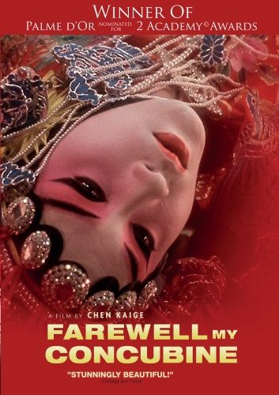
Mezinárodní a exportní
Titulková sekvence k filmu Portrét dámy (Jane Campion, 1996) >> otevřená tematizace kostýmních dramat jako dialogů minulosti se současností
https://www.youtube.com/watch?v=1mqomDnAMEk
Světy uvnitř světů – hry, představení, prostory
Kostýmní drama jako mezinárodní a exportní žánr

Slide 8
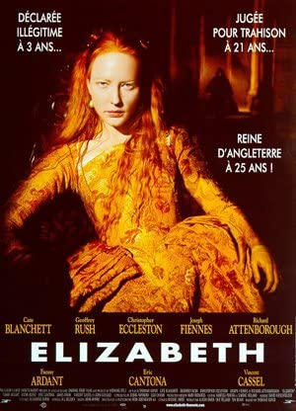
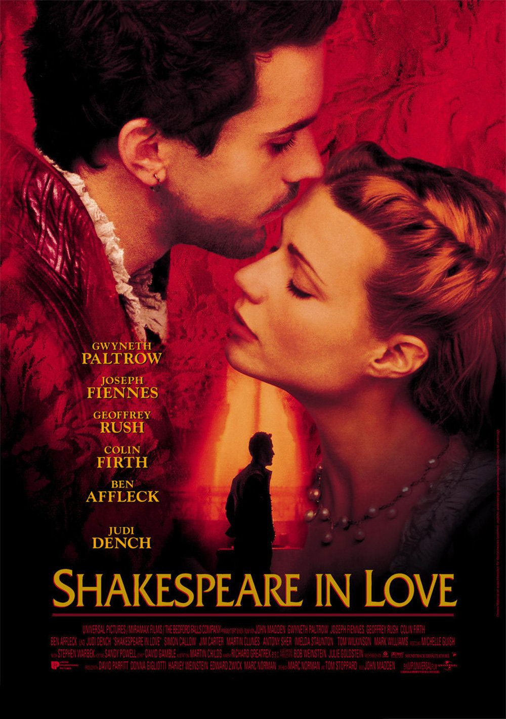
Vědomé pohrávání si s kanonickými historickými narativy
Královna Alžběta
(r. Shekhar Kapur, 1998, Velká Británie
Zamilovaný Shakespeare
(r. John Madden, 1998, Velká Británie a USA)

Slide 9
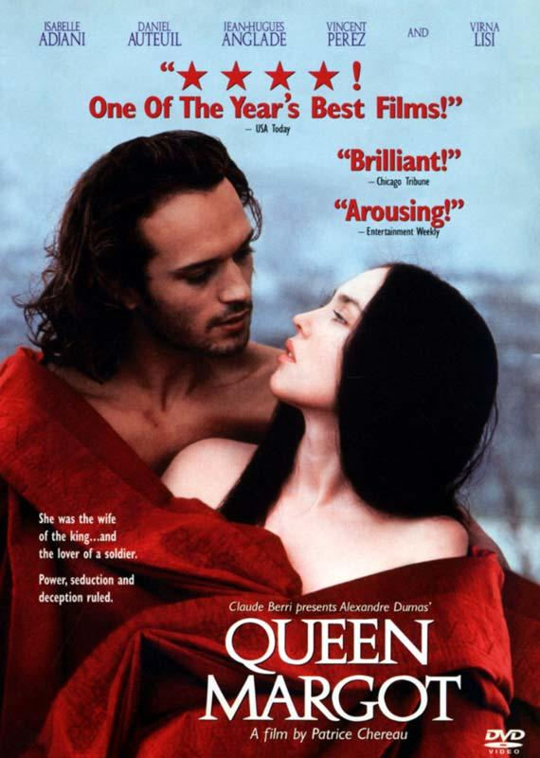
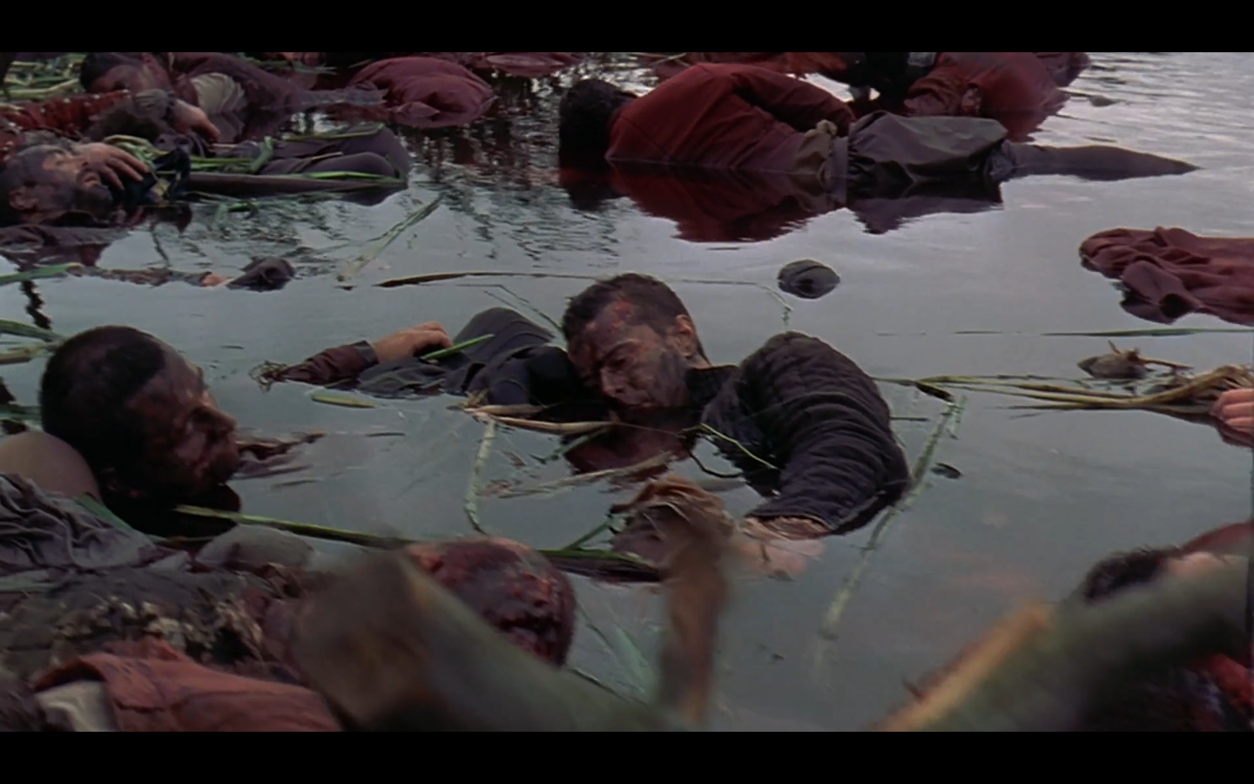
Královna Alžběta
Historické vyprávění o zrodu alžbětinské éry a/nebo mýtus o královně?
Tělo symbolické jako tělo fyzické
Řada obrazů bez konkrétního historického referentu, naopak rozehrávání smyslné a gotické atmosféry pomocí práce se světlem a stínem, barvami a látkami
Mezinárodní obsazení

Slide 10
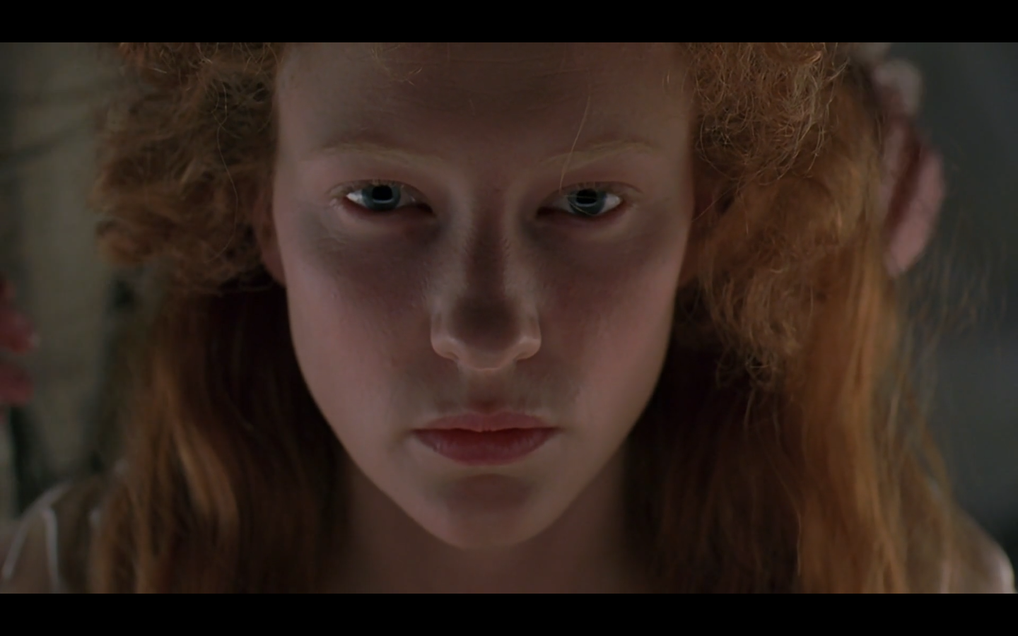
Zamyslete se…
Jakými prostředky film svoji hrdinku modernizuje – ať už co do její konstrukce (charakterové vlastnosti, motivace, emoce), promluv (jde o slovník naší době blízký nebo archaický) vzhledu nebo hereckých prostředků (nácvik proslovu)?
Lze ve filmu jednoduše oddělit rovinu osobní, národní a politickou? Zkuste vyjmenovat alespoň tři aspekty, kde se protíná soukromí Alžběty a její veřejná politická role.
Kam spadá film z hlediska žánru? Jde o historické drama / kostýmní drama / gotický thriller? Jak se každá z žánrových poloh a stylizací ve filmu projevuje?

